Slide 1
Modelli di Machine Learning per la Stima del Prezzo delle Auto
Francesco Pio Bottaro – Matr. 0512118180
Errico Aquino - Matr. 0512117730

Slide 2
1. IDENTIFICAZIONE DEL PROBLEMA
La previsione del prezzo di un’auto è un problema di grande interesse nel settore automobilistico. L’obiettivo infatti è sviluppare un modello di Machine Learning per ovviare a questo problema. I modelli utilizzati in questo progetto sono:
Decision Tree;
Random Forest;

Slide 3
1.1 CONTESTUALIZZAZIONE DELL’IMPORTANZA
Avere un sistema di sviluppo basato su machine learning per la valutazione sul prezzo delle auto è fondamentale, in quanto aiuta acquirenti e venditori a comprendere il valore reale di un’auto.
Successivamente da supporto alle aziende che possono ottimizzare i loro prezzi e aiuta gli acquirenti a trattare il prezzo nel modo più equo possibile.

Slide 4
2. DESCRIZIONE DEL DATASET
Abbiamo utilizzato il dataset "Car Price Dataset"( https://www.kaggle.com/datasets/asinow/car-price-dataset ), questo dataset contiene diverse caratteristiche delle auto, tra cui:
Marca e modello
Anno di produzione
Chilometraggio
Tipo di carburante
Cambio manuale o automatico
Potenza del motore
Prezzo (variabile target)
Il dataset è stato processato per eliminare dati mancanti e convertire variabili categoriche in numeriche.

Slide 5
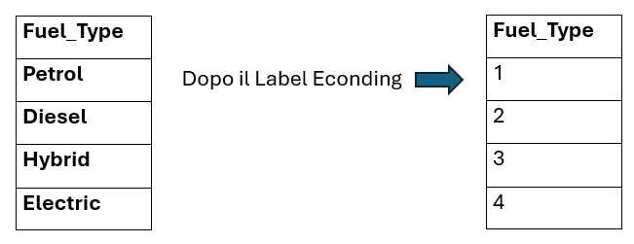
3. PREPOCCESSING DEI DATI
Dopo aver esaminato il dataset Car Price sono state eseguite le seguenti operazioni:
Gestione dei valori mancanti: eliminazione delle righe con valori mancanti;
Encoding delle variabili categoriche: trasformazioni delle variabili in formato numerico in modo tale da far lavorare in modo corretto i modelli. Un esempio e la tabella «Fuel_Type» che può assumere vari nomi;
Split del dataset: divisione del dataset, 80% addestramento – 20% test;

Slide 6
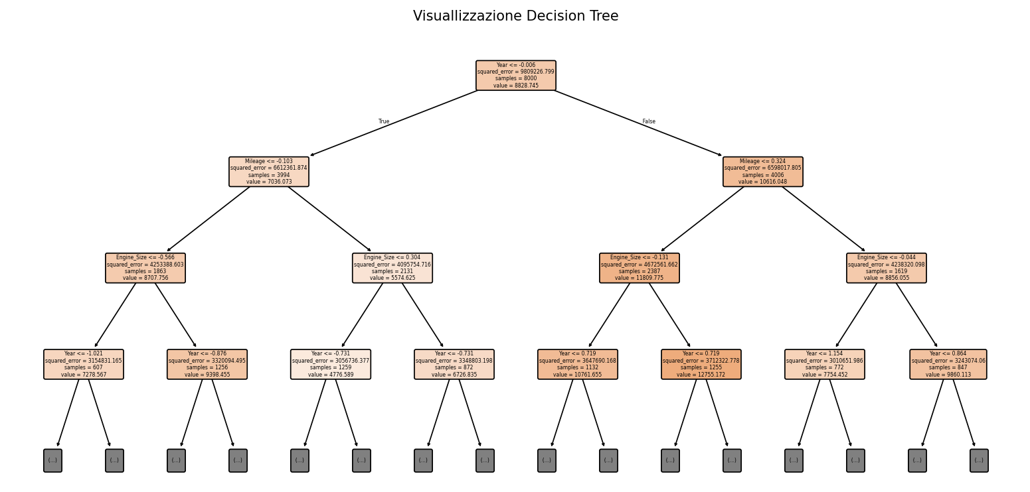
4. MODELLI UTILIZZATI
Decision Tree: Ha una struttura ad albero, che consiste in un nodo radice, rami , nodi interni e nodi foglia. Ogni nodo interno rappresenta l’esito del test, e ogni nodo foglia rappresenta un’etichetta di classe(decisione presa dopo il calcolo di tutti gli attributi).

Slide 7
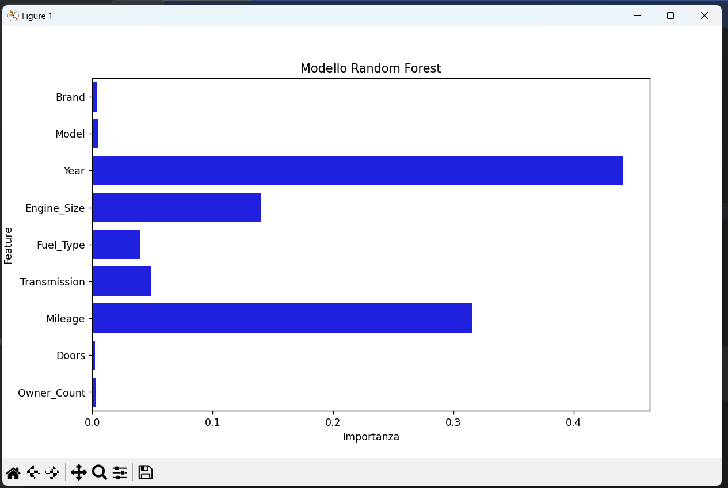
4.1 MODELLI UTILIZZATI
Random Forest: combina l’output di più alberi di decisione per raggiungere un singolo risultato. Può essere utilizzato sia per problemi di classificazione che di regressione. Questo algoritmo mantiene la sua accuratezza formando un insieme di alberi di decisione.

Slide 8


4.2 METRICHE DI VALUTAZIONE
Abbiamo valutato le prestazioni del modello utilizzando: MAE, MSE, RMSE e R² Score.
MAE: errore assoluto tra i prezzi predetti e quelli reali
MSE: errore quadratico medio

Slide 9


4.3 METRICHE DI VALUTAZIONE
RMSE: radice quadrata dell'MSE, utile per interpretare l'errore in unità reali.
R² Score: indica quanto bene il modello spiega la variabilità del prezzo delle auto.

Slide 10
5. CONSIDERAZIONI FINALI
I risultati di questo progetto dimostrano come il Machine Learning possa essere utilizzato efficacemente sulla stima dei prezzi delle auto. Il modello Random Forest ha mostrato le migliori prestazioni in termini di accuratezza confermando la sua robustezza e capacità di generalizzazione. Inoltre l’analisi delle feature ha evidenziato come alcune variabili, come l’anno di produzione e il chilometraggio, abbiano un impatto significativo sul prezzo.

